Slide 1
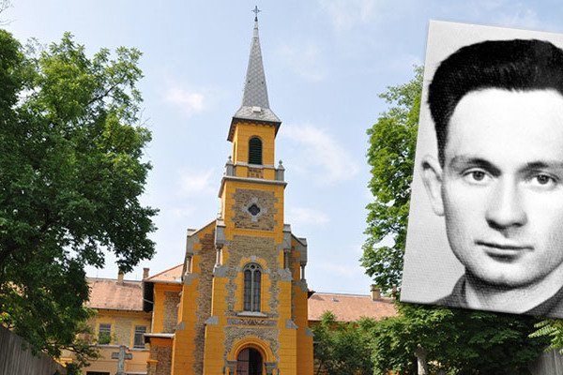
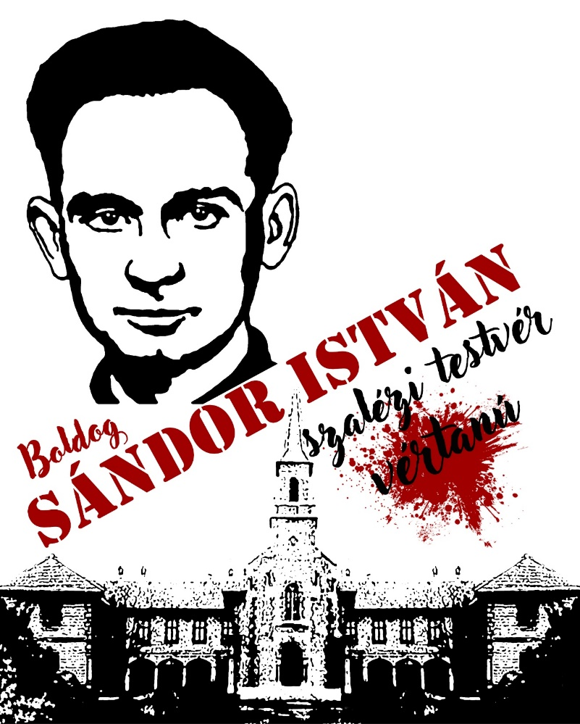
Boldog sándor istván Kilenced
Május 30 – Június 7
Miközben a Boldoggá avatott vértanú testvérrel imádkozunk, és az ő életáldozatán elmélkedünk, kérjük közbenjárását életünkre és Istenkapcsolatunkra.
(Minden tájkép Boldogunk szülővárosáról készült, és a Szeretem Szolnokot facebook oldalról való.)

Slide 2
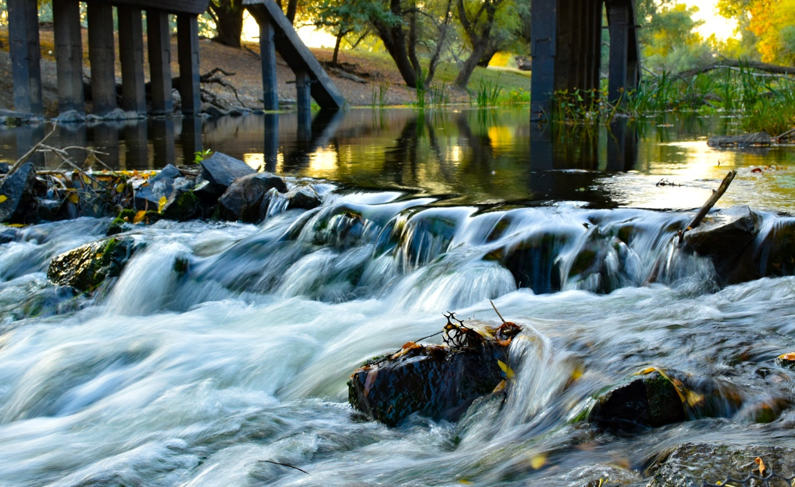
1 nap, (máj. 30) A szív tisztaságáért
Boldog Sándor István gyermekkoráról, neveltetéséről nem túl sokat tudunk. Szülei egyszerű, hívő lélekkel megáldott becsületes dolgozó emberek voltak. Az otthoni légkörben szívta magába Boldogunk azokat az értékeket, amelyek megőrizték az Ő szívét is tisztának. Ennek segítségével később is el tudott tájékozódni az élet döntéseiben. Felismerte az Úr akaratát a nehéz helyzetekben, és elég bátorságot adott neki, hogy ne féljen az áldozatoktól.
Kérjük, járjon közben a mi szívünk tisztaságáért, bölcs látásmódért, amellyel az örök értékeket tarthatjuk szemünk előtt.
Imádság; 1 tized rózsafüzér, Boldog Sándor István litánia

Slide 3
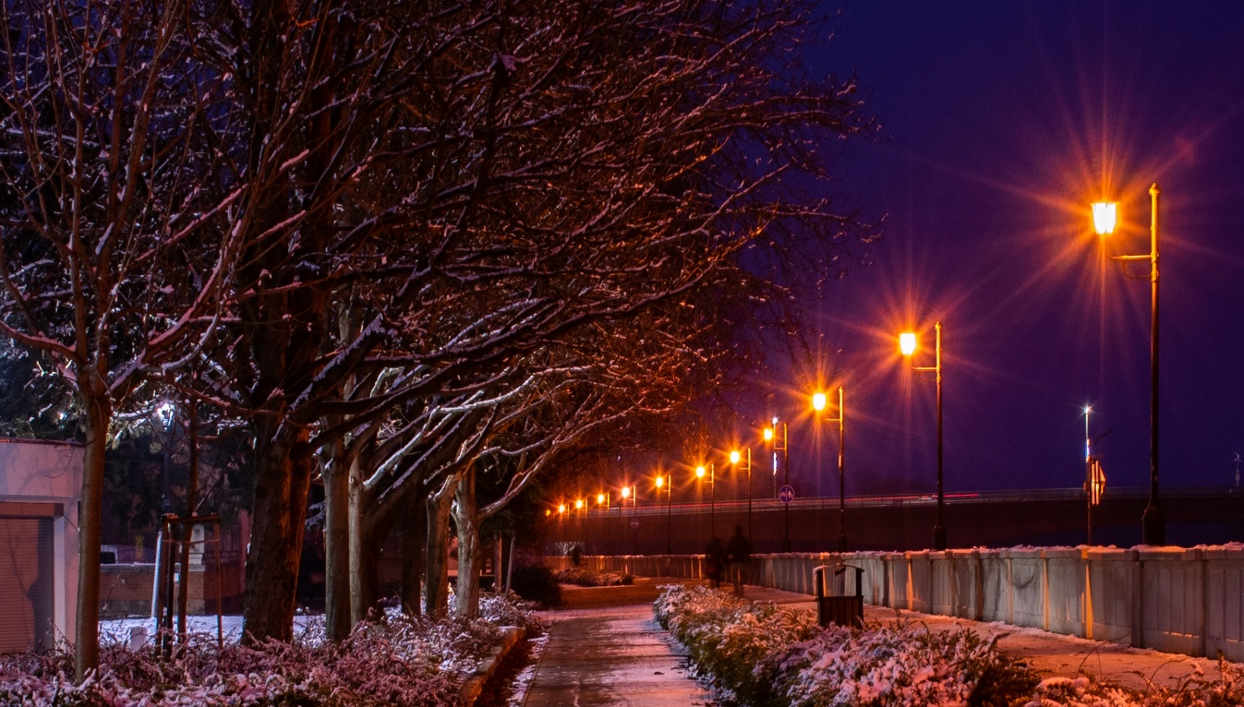
2 nap, (máj. 31) istenre figyelésért
A szív tisztaságának alapja és következménye az az Istenre figyelés, amely Boldogunk életét is áthatotta. Lehetett esztergapad, ifjúkori ministrálás, vagy szalézi nevelői munka; mindig Istenre tekintett. Amikor Isten szól, kizárólag rajtunk múlik, hogy figyelünk e Rá! Sándor István igyekezett mindent meghallani és megtenni, ami csak rajta múlott. Mindent adott, nem ismerte a középszerűséget!
Kérjük, járjon közben lelkünk csendességéért, hogy Istenre figyelésünket ne zavarja meg se belső kétség, se világi megtévesztés.
Imádság; 1 tized rózsafüzér, Boldog Sándor István litánia

Slide 4
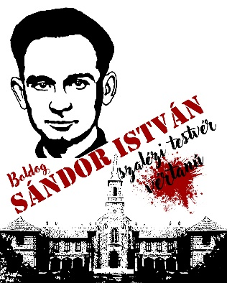
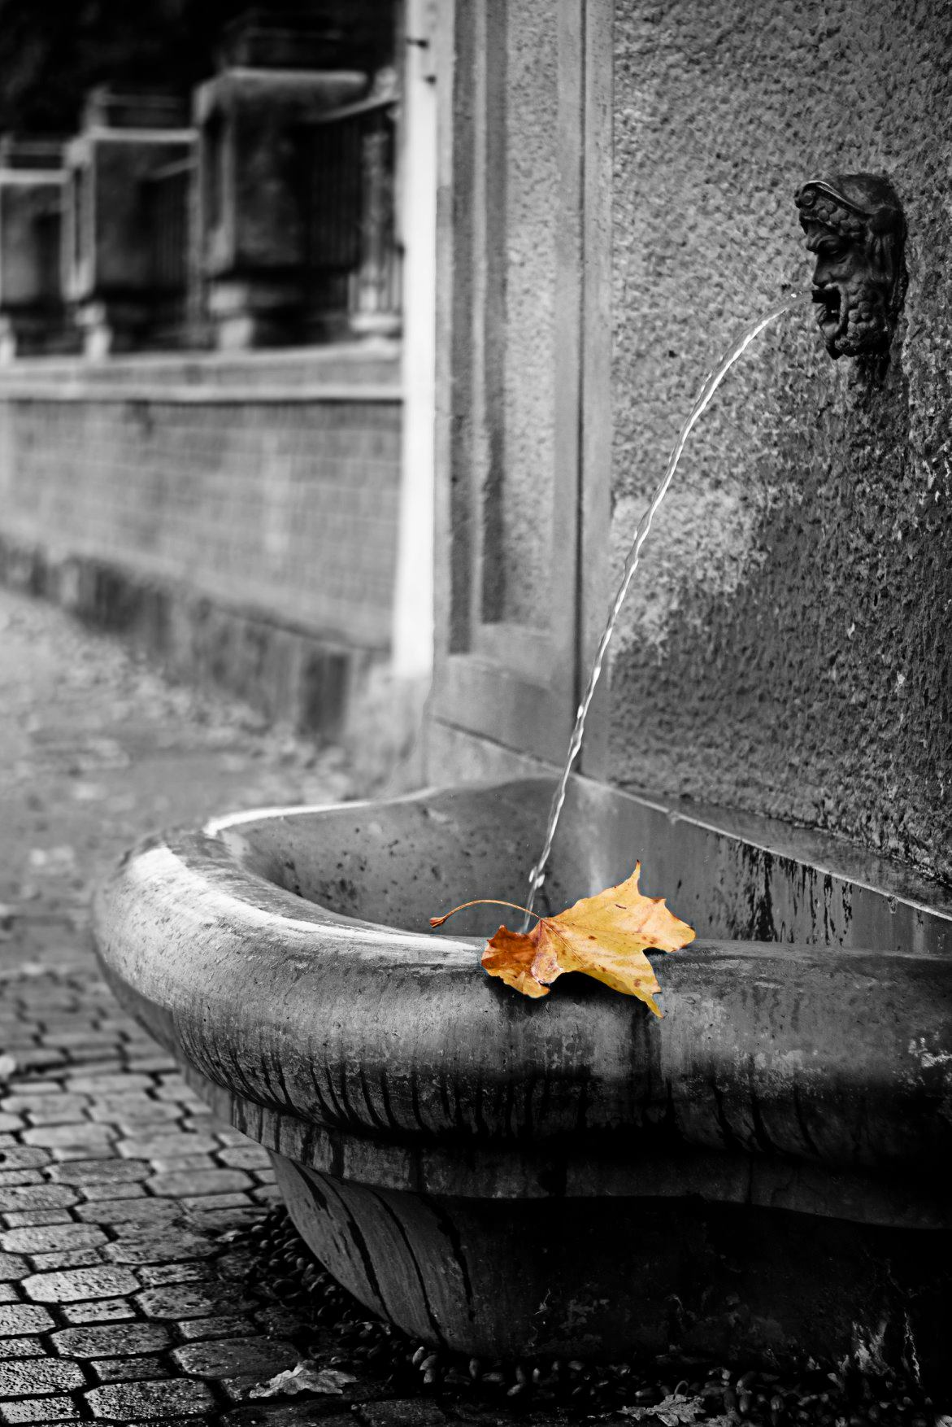
3 nap, (jún. 1) Egyszerűségért
‚Nincs lelki nagyság ott, ahol nincs egyszerűség és jóság’ – vallják a lelki írók. Boldogunk munkás élete arra késztette őt, hogy az életet egyszerűen lássa. Nem bonyolította a dolgokat, nem tetézte a gondokat, hanem egyszerűen élt, mint a „mező lilioma” /Mt. 6, 28/ Az egyszerűség, mint benső lelki fegyver is használható; amellyel távol maradhatunk a gonosz mesterkedéseitől.
Kérjük, járjon közben értünk, hogy gondolataink, szavaink és tetteink egyszerűek és igazak lehessenek.
Imádság; 1 tized rózsafüzér, Boldog Sándor István litánia

Slide 5
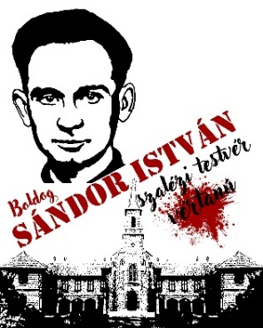
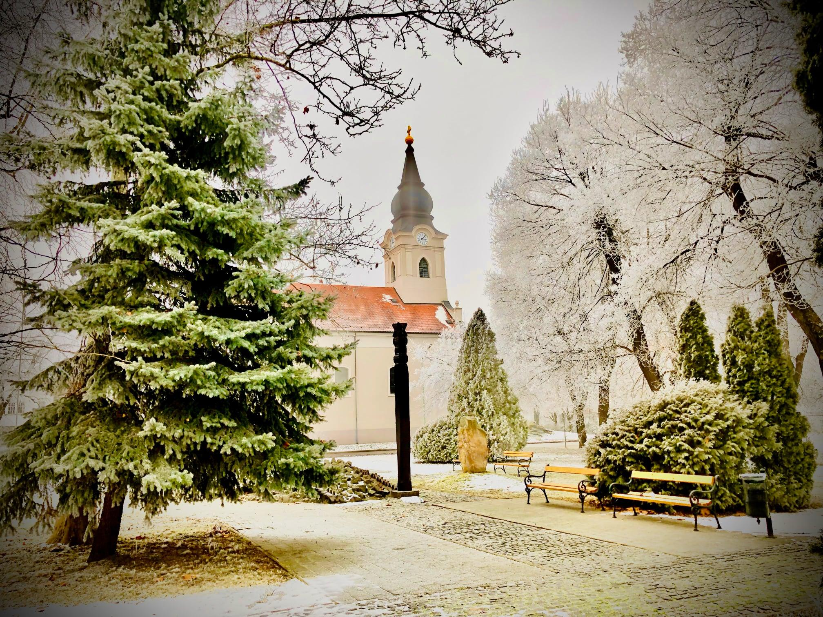
4 nap, (jún. 2) mélyebb imaéletért
A szaléziak alapítójáról, Don Boscról mondták, kérdezték, hogy Ő „mikor nem imádkozott?” és hogy ’úgy élt, mintha a láthatatlant látta volna.’ Boldog Sándor István testvér sem az ima technikáival akart kitűnni, hanem annak szeretetével. Az imádságra igaz legjobban; csak akkor érzünk rá, akkor ’használ’, ha minden körülmény között gyakoroljuk. Akkor már annyira természetes lesz, hogy nem is ’akarunk’, és nem is tudunk róla beszélni. Boldogunk a templom díszítése közben, kiadványok nyomtatásakor és a börtönben történt lelki áldozásai alkalmával is ezt a mélységet kereste. Ez erősítette meg abban, hogy az üldöztetésekben ne ingassa meg a felszínes ítélet.
Kérjük, járjon közben értünk, hogy imaéletünk mindig közelebb vigyen bennünket Istenünkhöz, Akiben élünk, mozgunk, és vagyunk…
Imádság; 1 tized rózsafüzér, Boldog Sándor István litánia

Slide 6
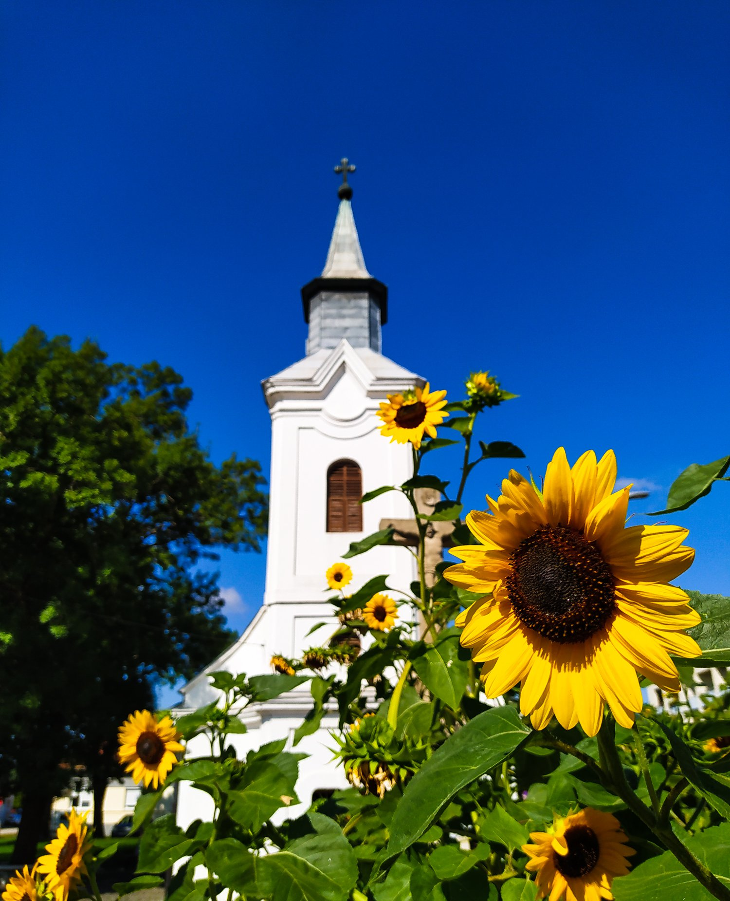
5 nap, (jún. 3) gyakorlatiasságért
Boldog Sándor István testvér, mint gyakorlatias ember mindig megtalálta azokat az élet adta lehetőségeket, amellyel igaz hitét meg tudta erősíteni. Ez a mi gyakorlatiasságunk; amikor a hitünk nem „hígul”, hanem megerősödik. A „kisded nyáj” nem állhat be az átlagosan élők közé. A „keskeny út” öröme az, hogy Jézus mindannyiunk arcát ismeri, személyes megszólítottságunkat – és válaszainkat – számon tarja. A keresztény gyakorlatiasság mindig a derűs életszentség felé vezet minket. Az pedig nem a feltűnések útja, hanem a mindennapi helytállás csendes öröme.
„Itt van tehát az idő, hogy kérjük egymásnak azt az örömet, amely a Szentlélektől jön, amely a Szentlelket adja: a húsvéti engedelmesség, a húsvéti tanúságtétel és a húsvéti gyakorlatiasság örömét.” – zárta egyik homíliáját Ferenc pápa a Szent Márta-ház kápolnájában.
Kérjük, járjon közben értünk, hogy derűs lélekkel szolgáljuk az Urat ott, ahová éppen (ma is) állít minket!
Imádság; 1 tized rózsafüzér, Boldog Sándor István litánia

Slide 7
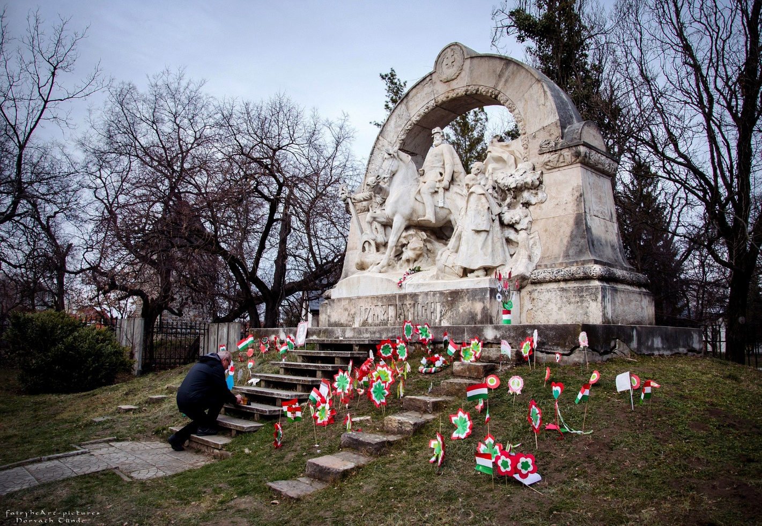
6 nap (Jún. 4) hazaszeretetért
Boldog Sándor István majdnem 6 éves volt, amikor a trianoni diktátum életbe lépett. Később, a II. világháborúban többször is teljesített frontszolgálatot. Az üldöztetések alatt pedig megkapta azt a lehetőséget, hogy külföldre távozzon. Mégis maradt! Tudhatta-e mit vállal? Minden bizonnyal! Ebbe a jövőképbe szerette volna belehelyezni a saját életáldozatát – értünk, a magyar Szalézi Családért.
- Kérjük, hogy járjon ma is közben szeretett hazájáért, fiataljainkért!
Imádság; 1 tized rózsafüzér, Boldog Sándor István litánia

Slide 8
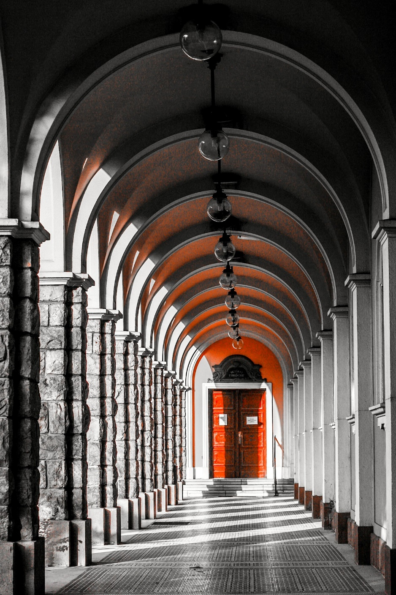
7. Nap (jún. 5) lelki erősségért
Pünkösd napj van, amikor azt a Szentlelket ünnepeljük, aki feltölteni, és nem lemeríteni akar minket! Ő ajándékokkal készül a velünk való találkozásra. Az egyik ilyen; a lelki erősség ajándéka, amely kitartóvá tesz a jóért való küzdelemben, és segít a szenvedés elviselésében. Jézus szavai; „Ha engem üldöztek, titeket is üldözni fognak” Boldogunk életében is jelen volt. Ugyanakkor megkapta mellé azt az erősséget is, amellyel az utólsó pillanatig képes volt hűségesnek maradni. Kérjük az Atyát Jézus által a Szentlélekben, hogy adjon személyünkre szabott karizmákat – különösen az Erősség Lelkét, hogy ne csak tajékozottak, de kitartóak is lehessünk!
* Kérjük Boldog Sándor Istvánt közbenjárását, hogy a megismert isteni igazságokat a Szentlélektől megerősítve követhessük!
Imádság; 1 tized rózsafüzér, Boldog Sándor István litánia

Slide 9
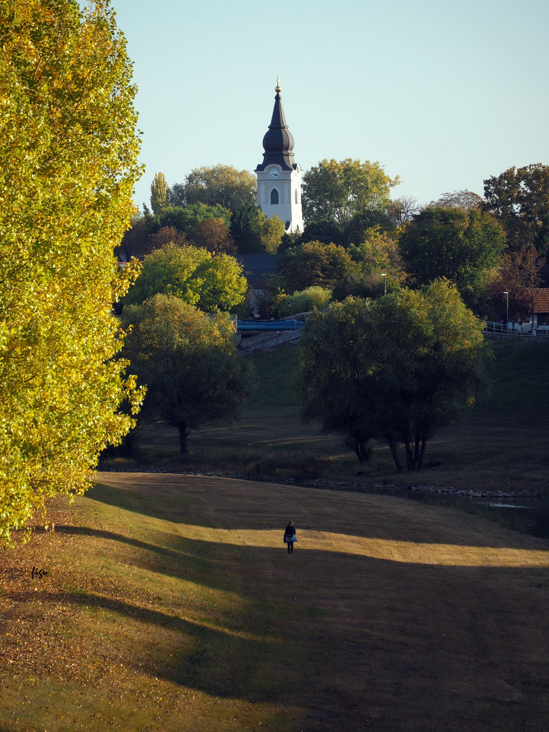
8. Nap (jún. 6.) Benső derűért
Don Bosco megalapította a „vidámság rendjét”, amelynek Boldogunk is tagja volt. Ez a vidámság, öröm, nem feltétlenül harsány jókedv, hanem annak az egyenletes, csendes belső békessége, reménysége, derűje, aki tudja: Jézus szeret engem, az ő kezében van az életem, s itt a földön is minden helyzetben, halálom óráján, és a halál után is Ő velem marad és én Ővele. Vértanúnk a börtönben, utolsó órái közben is tudott másokat erősíteni, vigasztalni. Ezt a benső, igazán személyes kapcsolatot külső dolgok nem ingathatják meg! Ma, amikor számos ’mester’ belső utat ajánlj számunkra, tudnunk kell, hogy a szív legmélyére igazán csak Jézus képes tekinteni, akinek egyben szívünk a lakhelye is. Ezért kell, hogy szívünk és életünk mindig a sziklaszilárd isteni erények derűjére épüljön, hogy ennek a világnak a fejedelme azt soha el ne pusztíthassa!
Kérjük, járjon közben értünk, hogy mosolyunk, megnyilvánulásaink és egész életünk mindig a szívünkben lakó Megváltóról tanúskodhasson a fiatalok előtt!
Imádság; 1 tized rózsafüzér, Boldog Sándor István litánia

Slide 10
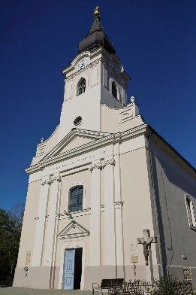
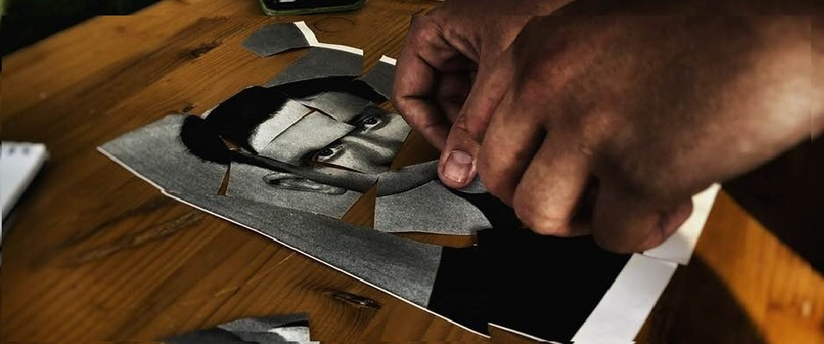
9. nap (jún. 7) Gondviselésbe vetett hitért
Ereklyeelhelyezésünk alkalmából idén június 4-én Don Ángel Fernández Artime rendfőnök atya említette, hogy a sok ’véletlen’ és az ’egybeesések’ arra mutatnak, hogy van Valaki felettünk, aki figyel és vigyáz ránk. Ennyi véletlen nem lehet… A fontos az, hogy meglátom-e mögötte Isten bölcsességét, és azt a kinyilatkoztatást, amelyet velem közölni akar. Engednem kell, hogy Isten összerakjon, hogy előtte is egyben legyek… Minden történésnek, találkozásnak és nehézségnek célja van életemben. Így van ez akkor is, ha nem értem… A világ fölött győzedelmeskedő hit – amit Boldog Sándor István is megélt – nem a nagytudásúak mindent kielemző okossága, hanem az egyszerű emberek szeretete; Istenszeretete! Tudjuk ugyanis, hogy ’az Istenszeretőknek minden a javukra válik’.
Kérjük, járjon közben értünk, hogy bízzunk Isten felénk megnyilvánuló szeretetében, amely a mi örök boldogságunkat akarja.
Imádság; 1 tized rózsafüzér, Boldog Sándor István litánia

